Slide 1

MÓDULO 28 · MATEMÁTICA · AULA 469
Assíntotas Verticais
Nem todo zero do denominador é assíntota
Assíntotas verticais

Slide 2
Para começar
Toda vez que o denominador de uma função racional zera em algum ponto, esse ponto é uma assíntota vertical?
POSSOR · Pré-Cálculo · Aula 469
2

Slide 3
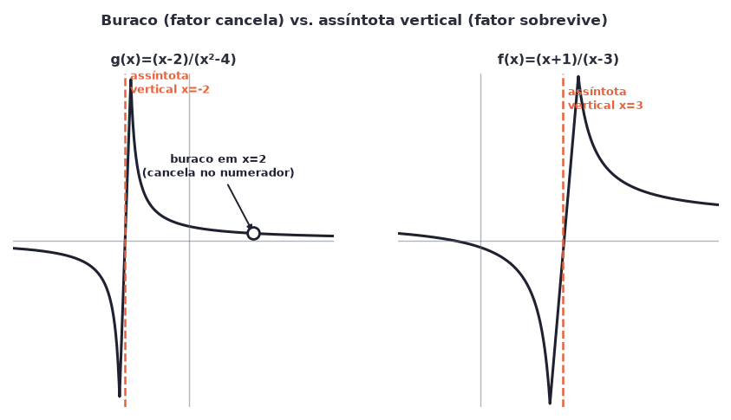
O conceito central
Assíntota vertical: raiz do denominador que SOBREVIVE à simplificação (não cancela com o numerador).
POSSOR · Pré-Cálculo · Aula 469
3

Slide 4
Como funciona
Fatorar numerador e denominador revela se o ponto é buraco ou assíntota vertical.
• Fator cancela entre numerador e denominador: BURACO
• Fator sobrevive só no denominador: ASSÍNTOTA VERTICAL
POSSOR · Pré-Cálculo · Aula 469
4

Slide 5

Cuidado com essa armadilha
Tratar "denominador zero" e "assíntota vertical" como sinônimos automáticos, sem checar cancelamento.
POSSOR · Pré-Cálculo · Aula 469
5

Slide 6
Exemplo resolvido
Para g(x)=(x-2)/(x²-4), x=2 é buraco ou assíntota vertical?
x²-4=(x-2)(x+2); o fator (x-2) cancela
x=2 é buraco; x=-2 é a assíntota vertical
POSSOR · Pré-Cálculo · Aula 469
6

Slide 7
Roteiro de hoje
1
Pergunta inicial
2
Buraco vs. assíntota
3
Exemplo
4
Exercícios
POSSOR · Pré-Cálculo · Aula 469
7

Slide 8

Hora dos Exercícios — Fixação
QUESTÃO 1
Para g(x)=(x-2)/(x²-4), qual ponto é buraco e qual é assíntota vertical?
💡 Dica
Sempre fatore numerador e denominador antes de declarar uma assíntota vertical — um fator comum indica buraco, não assíntota.
POSSOR · Pré-Cálculo · Aula 469
8

Slide 9

Gabarito e Encerramento
Resposta
x=2 é buraco (fator comum cancelado); x=-2 é assíntota vertical.
Resumo da Aula
Com assíntotas verticais dominadas, a próxima aula trata assíntotas horizontais.
• Só é assíntota vertical o zero do denominador que sobrevive à simplificação da função racional.
Próxima aula: Módulo concluído.
POSSOR · Pré-Cálculo · Aula 469
9

